Slide 1
আজকের অনলাইন ক্লাশে সবাইকে স্বাগতম।

Slide 2
পরিচিতি
মোঃ ইকবাল হোসেন
সহকারি শিক্ষক
বরদিয়া কাজী সুলতান আহম্মেদ উচ্চ বিদ্যালয়,
মতলব দক্ষিণ,চাঁদপুর।
মোবাঃ 01830336596
শ্রেণীঃ ষষ্ঠ
বিষয়ঃ বিজ্ঞান
অধ্যায়ঃ অষ্টম

Slide 3
আজকের পাঠ
মিশ্রণ
পাঠঃ ১-৭

Slide 4
আজকের ক্লাশের শিখনফল
মিশ্রণ কি এবং কত প্রকার কি কি?
বিভিন্ন প্রকার দ্রবণের মধ্যে পার্থক্য করতে পারবে।
পানি এবং কঠিন পদার্থ দিয়ে বিভিন্ন প্রকার দ্রবণ প্রস্তুত করতে পারবে।
দ্রবণে তাপমাত্রার প্রভাব ব্যাখ্যা করতে পারবে।

Slide 5
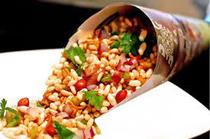
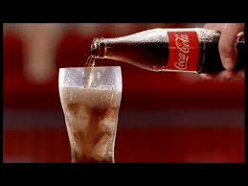
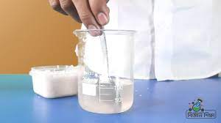
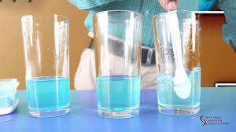
আমরা কি দেখতে পাচ্ছি, , ,

Slide 6
মিশ্রণ
একের অধিক বিভিন্ন পদার্থের সংমিশ্রণে যা পাওয়া যায় তাকেই মিশ্রণ বলে।
যে সমস্ত মিশ্রণে উপাদানগুলো সুষমভাবে বন্টিত থাকে এবং একটি উপাদান থেকে আরেকটিকে সহজে আলাদা করা যায় না তাদেরকে দ্রবণ বা সমস্বত্ব মিশ্রণ বলে।
যে সমস্ত মিশ্রণে উপাদানগুলো সুষমভাবে বন্টিত থাকে না এবং একটি উপাদান থেকে আরেকটিকে সহজে আলাদা করা যায় তাদেরকে দ্রবণ বা অসমস্বত্ব মিশ্রণ বলে।
শরবত
ঝালমুড়ি

Slide 7
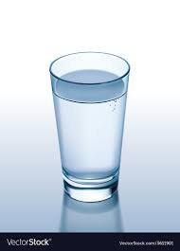
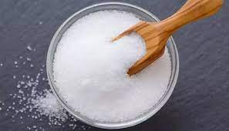
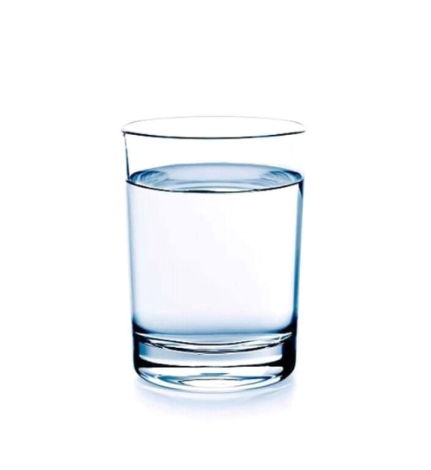
দ্রব ও দ্রাবক
দ্রবণে সাধারণত যেটি বেশি পরিমাণে থাকে অর্থাৎ দ্রবীভূত করে, তাকেই দ্রাবক বলে।
দ্রবণে সাধারণত যেটি কম পরিমাণে থাকে অর্থাৎ দ্রবীভূত হয়, তাকেই দ্রব বলে।
তাহলে চিনির শরবতে দ্রাবক হলো পানি আর দ্রব হলো চিনি।
=
+
দ্রবণ
দ্রব
দ্রাবক

Slide 8
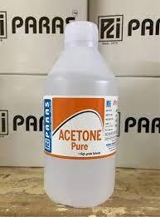
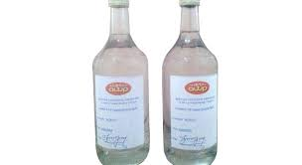
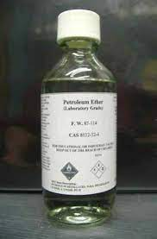
চিনির শরবতের মতো জলীয় দ্রবণে পানি দ্রাবক হিসেবে ব্যবহৃত হয়। সকল দ্রবণের ক্ষেত্রেই দ্রাবক যে পানি হবে তা কিন্তু নয়। পানি ছাড়াও বিভিন্ন রাসায়ানিক বস্তু যেমন এসিটোন, স্পিরিট , ইথারও দ্রাবক হিসাবে ব্যবহৃত হতে পারে।
এসিটোন
স্পিরিট
ইথার

Slide 9
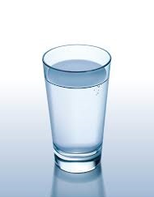
দ্রবণের ঘনমাত্রা পরীক্ষণ
৫ চামচ চিনি
২ চামচ চিনি
সমান আয়তনের দ্রবণের ক্ষেত্রে যেটিতে দ্রবের পরিমাণ তুলনামূলকভাবে বেশি থাকে, সেটি ঘন আর যেটিতে তুলনামূলকভাবে দ্রবের পরিমাণ কম থাকে, সেটি হলো পাতলা দ্রবণ।

Slide 10
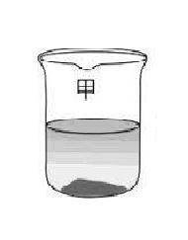
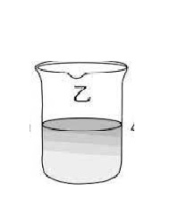
সম্পৃক্ত দ্রবণ ও অসম্পৃক্ত দ্রবণ
নির্দিষ্ট তাপমাত্রায় একটি নির্দিষ্ট পরিমাণের দ্রাবক সবো‍‍‍‌‌চ্চ যে পরিমাণ দ্রব দ্রবীভূত করতে পারে, সেই পরিমাণ দ্রব দ্রবীভূত থাকলে প্রাপ্ত দ্রবণকে সম্পৃক্ত দ্রবণ বলে।
নির্দিষ্ট তাপমাত্রায় একটি নির্দিষ্ট পরিমাণের দ্রাবক সবো‍‍‍‌‌চ্চ যে পরিমাণের চেয়ে কম দ্রব দ্রবীভূত করে থাকে, তবে ঐ দ্রবণকে অসম্পৃক্ত দ্রবণ বলে।
অসম্পৃক্ত দ্রবণ
সম্পৃক্ত দ্রবণ

Slide 11
একক কাজ
চিনির শরবতে দ্রাবক ও দ্রব বের কর।
সমসত্ত্ব মিশ্রণ ও অসমসত্ত্ব মূল পার্থক্য কি?

Slide 12
দ্রবণীয়তা
কোনো নির্দিষ্ট তাপমাত্রায় ১০০ গ্রাম দ্রাবক নিয়ে কোনো দ্রবের সম্পৃক্ত দ্রবণ তৈরি করতে যতটুকু দ্রবের প্রয়োজন হয়, তাকেই ঐ দ্রাবকে ঐ দ্রবের দ্রবণীয়তা বলে।
৩৬ গ্রাম লবণ
২১১.৪ গ্রাম চিনি
২৫ ডিগ্রী সে.
২৫ ডিগ্রী সে.
১০০ গ্রাম পানি
১০০ গ্রাম পানি

Slide 13
তরল তরল দ্রবণ
যে সব দ্রবণে দ্রাবক হিসেবে তরল পদার্থ আর দ্রব হিসেবে কঠিন পদার্থ ব্যবহৃত হয়, সেগুলো হলো তরল-কঠিন দ্রবণ।
যে দ্রব ও দ্রাবক উভয়ই তরল পদার্থ তাহলে ঐ দ্রবণকে তরল-তরল দ্রবণ বলা হয়। যেমন লেবুর শরবত,

Slide 14
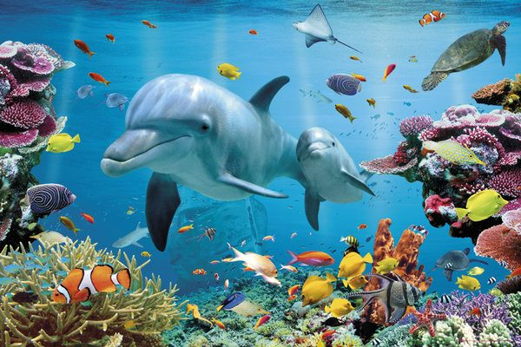
তরল গ্যাসীয় দ্রবণ
যেখানে দ্রাবক হিসেবে তরল পদার্থ আর দ্রব হিসেবে গ্যাসীয় পদার্থ তাকে তরল-গ্যাস দ্রবণ বলে।
কোমল পানীয়
জলজ প্রাণি
কার্বন ডাই অক্সাইড

Slide 15
নতুন কিছু শব্দ
মিশ্রণ
দ্রবণ
সমসত্ব
অসমসত্ব
দ্রব
দ্রাবক
ঘন ও পাতলা দ্রবণ
সম্পৃক্ত
অসম্পৃক্ত
দ্রবণীয়তা
তরল-তরল দ্রবণ
তরল-গ্যাস দ্রবণ

Slide 16
বাড়ির কাজ
ঘন ও পাতলা দ্রবণ তৈরি করবে, , , , , , ,

Slide 17
সুস্থ্য এবং সুরক্ষিত থাকো।
Thank you Everybody

